Slide 1
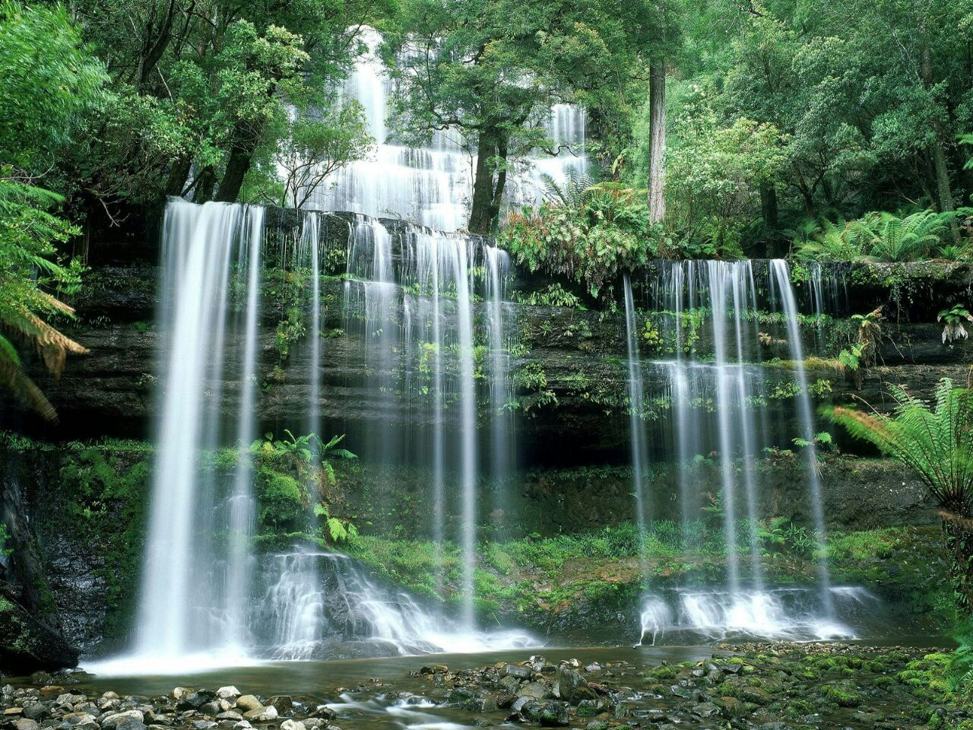
27-12-2014
ينابيع السعادة
الزهد في الدنيا
الحج
التسليم لله عز وجل
الصلاة وقود الحياة
اغتنام الوقت
الهجرة
التسامح
الرزاق
الشكر
الصبر
الاستغفار
الذكر

Slide 2
”لَقَدْ أَنزَلْنَا إِلَيْكُمْ كِتَابًا فِيهِ ذِكْرُكُمْ أَفَلا تَعْقِلُونَ”
الأنبياء 10

Slide 3
” سبع يجري للعبد أجرهن وهو في قبره بعد موته :
من عَلّم علماً,
أو أجرى نهراً ,
أو حفر بئراً ,
أو غرس نخلاً ,
أو بنى مسجداً ,
أو ورّث مصحفاً ,
أو ترك ولداً يستغفر له بعد موته“

Slide 4
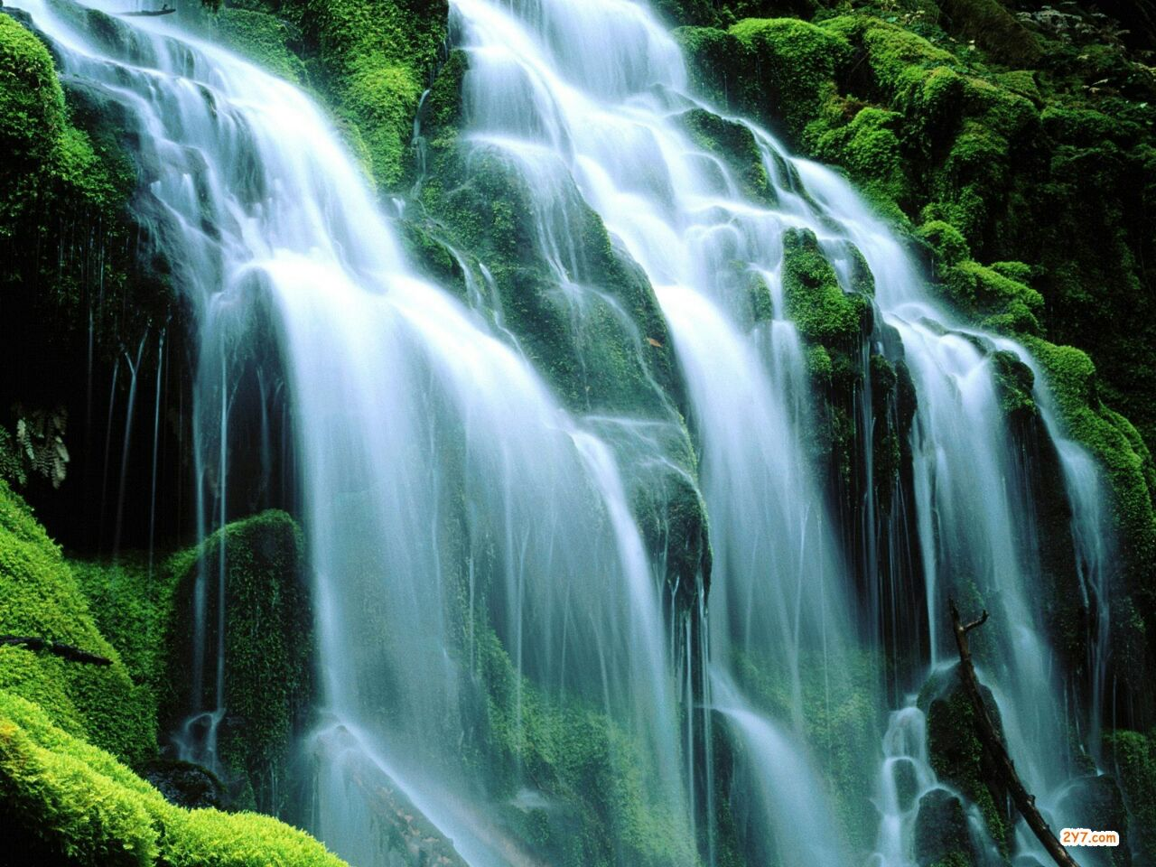
”فَاذْكُرُونِي أَذْكُرْكُمْ وَاشْكُرُواْ لِي وَلاَ تَكْفُرُونِ“
البقرة 152

Slide 5
”يَا أَيُّهَا الَّذِينَ آمَنُوا اذْكُرُوا اللَّهَ ذِكْرًا كَثِيرًا
وَسَبِّحُوهُ بُكْرَةً وَأَصِيلا“
الأحزاب41-42
”وَاذْكُر رَّبَّكَ فِي نَفْسِكَ تَضَرُّعًا وَخِيفَةً وَدُونَ الْجَهْرِ مِنَ الْقَوْلِ بِالْغُدُوِّ وَالآصَالِ وَلاَ تَكُن مِّنَ الْغَافِلِينَ“
الأعراف 205
ورجل ذكر الله خالياً ففاضت عيناه

Slide 6
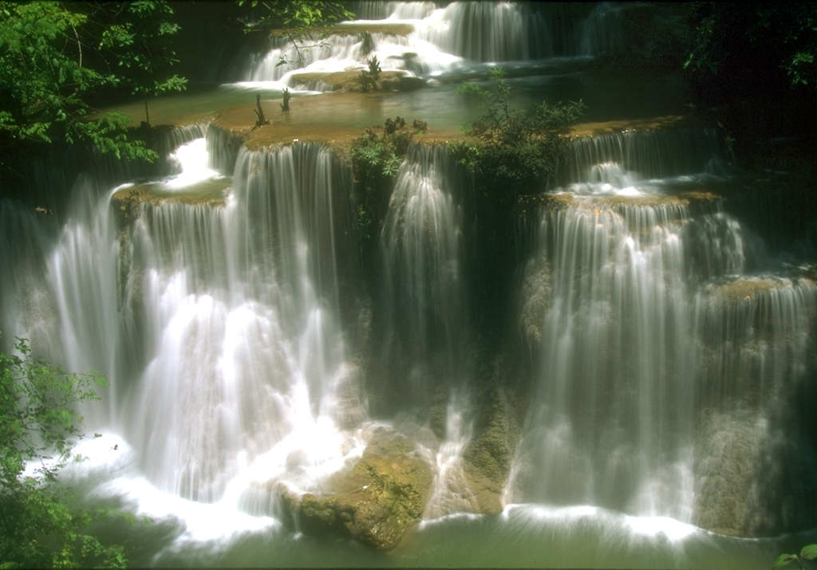
”اللَّهُمَّ أعِني عَلَى ذِكْرِكَ، وَشُكْرِكَ، وَحُسْنِ عِبَادَتِك“َ

Slide 8
